Slide 1

共富引擎
™
大财富时代银行网点管理者及营销人员
素质提升沙盘课程

Slide 2
目录
第一部分：开发背景
第二部分：内容概况
第三部分：产品亮点

Slide 3
第一部分：开发背景

Slide 4
课程目录
课程研发背景：大财富时代的银行网点
普惠金融业务在各家银行都越来越重视，但是在实际的业务拓展当中存在着很多的问题，比如获客、营销、风控，这些都是银行开展普惠金融业务的关注要点。作为普惠金融客户经理来说，需要具备的素质纷繁多样，要做好普惠金融业务，要求普惠金融客户经理核心的具备三大素质。客户渠道开发能力、客户跟进营销能力以及经济和行业的基础判断能力。本门课程就是通过讲述让学员掌握这三大核心能力，并在之后的工作中学以致用

Slide 5
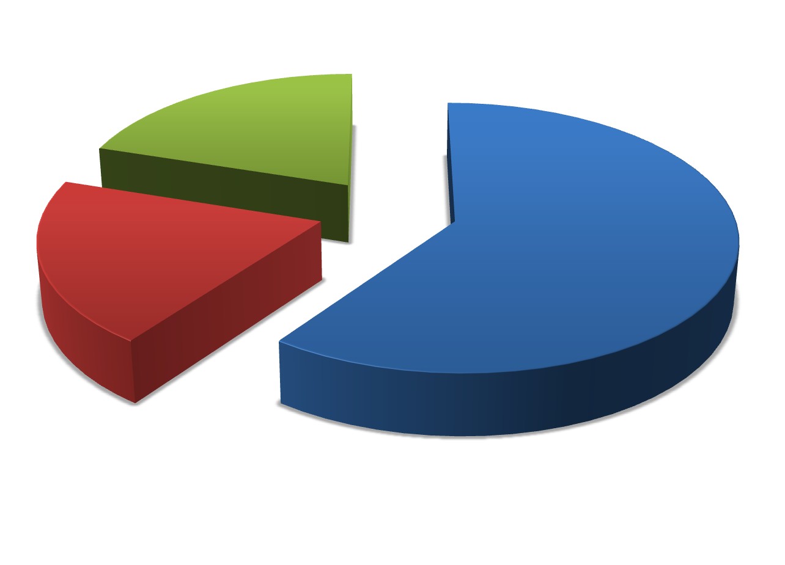
沙盘产品
成人学习的规律
尝试和犯错中学习：中国人有句俗话：“不撞南墙不回头”，在组织的实际发展中，我们需要强有力的执行者，也同时需要紧跟时代的变革者。沙盘模拟的过程，提供了低成本犯错的机会，让学员冲尝试和犯错中学习，又不会影响积极性和主动性。
课程和联系中学习：在沙盘模拟中，50%的时间用来体验，50%的时间用来授课和成果输出联系。保证了课堂的经凑性，也提升了学员的主动学习动力和对接工作的链接性。
向他人学习：在沙盘模拟培训中，每一位参与者都有充足的时间可以将自己的经验表达出来，并用于场景模拟，以验证其合理性，同时，参与者之间的经验交流又促进了组织内部的知识传递。
向他人学习
10%
课程、练习
20%
尝试和犯错误
70%

Slide 6
第二部分：内容概况

Slide 7
沙盘内容
核心逻辑
经营管理+协同配合
管理活动
营销活动
获得客户+完成目标
目标达成+能力解锁
团队士气+激励提升
客户转化+团队成长
随机事件
客户留存+结果产出

Slide 8
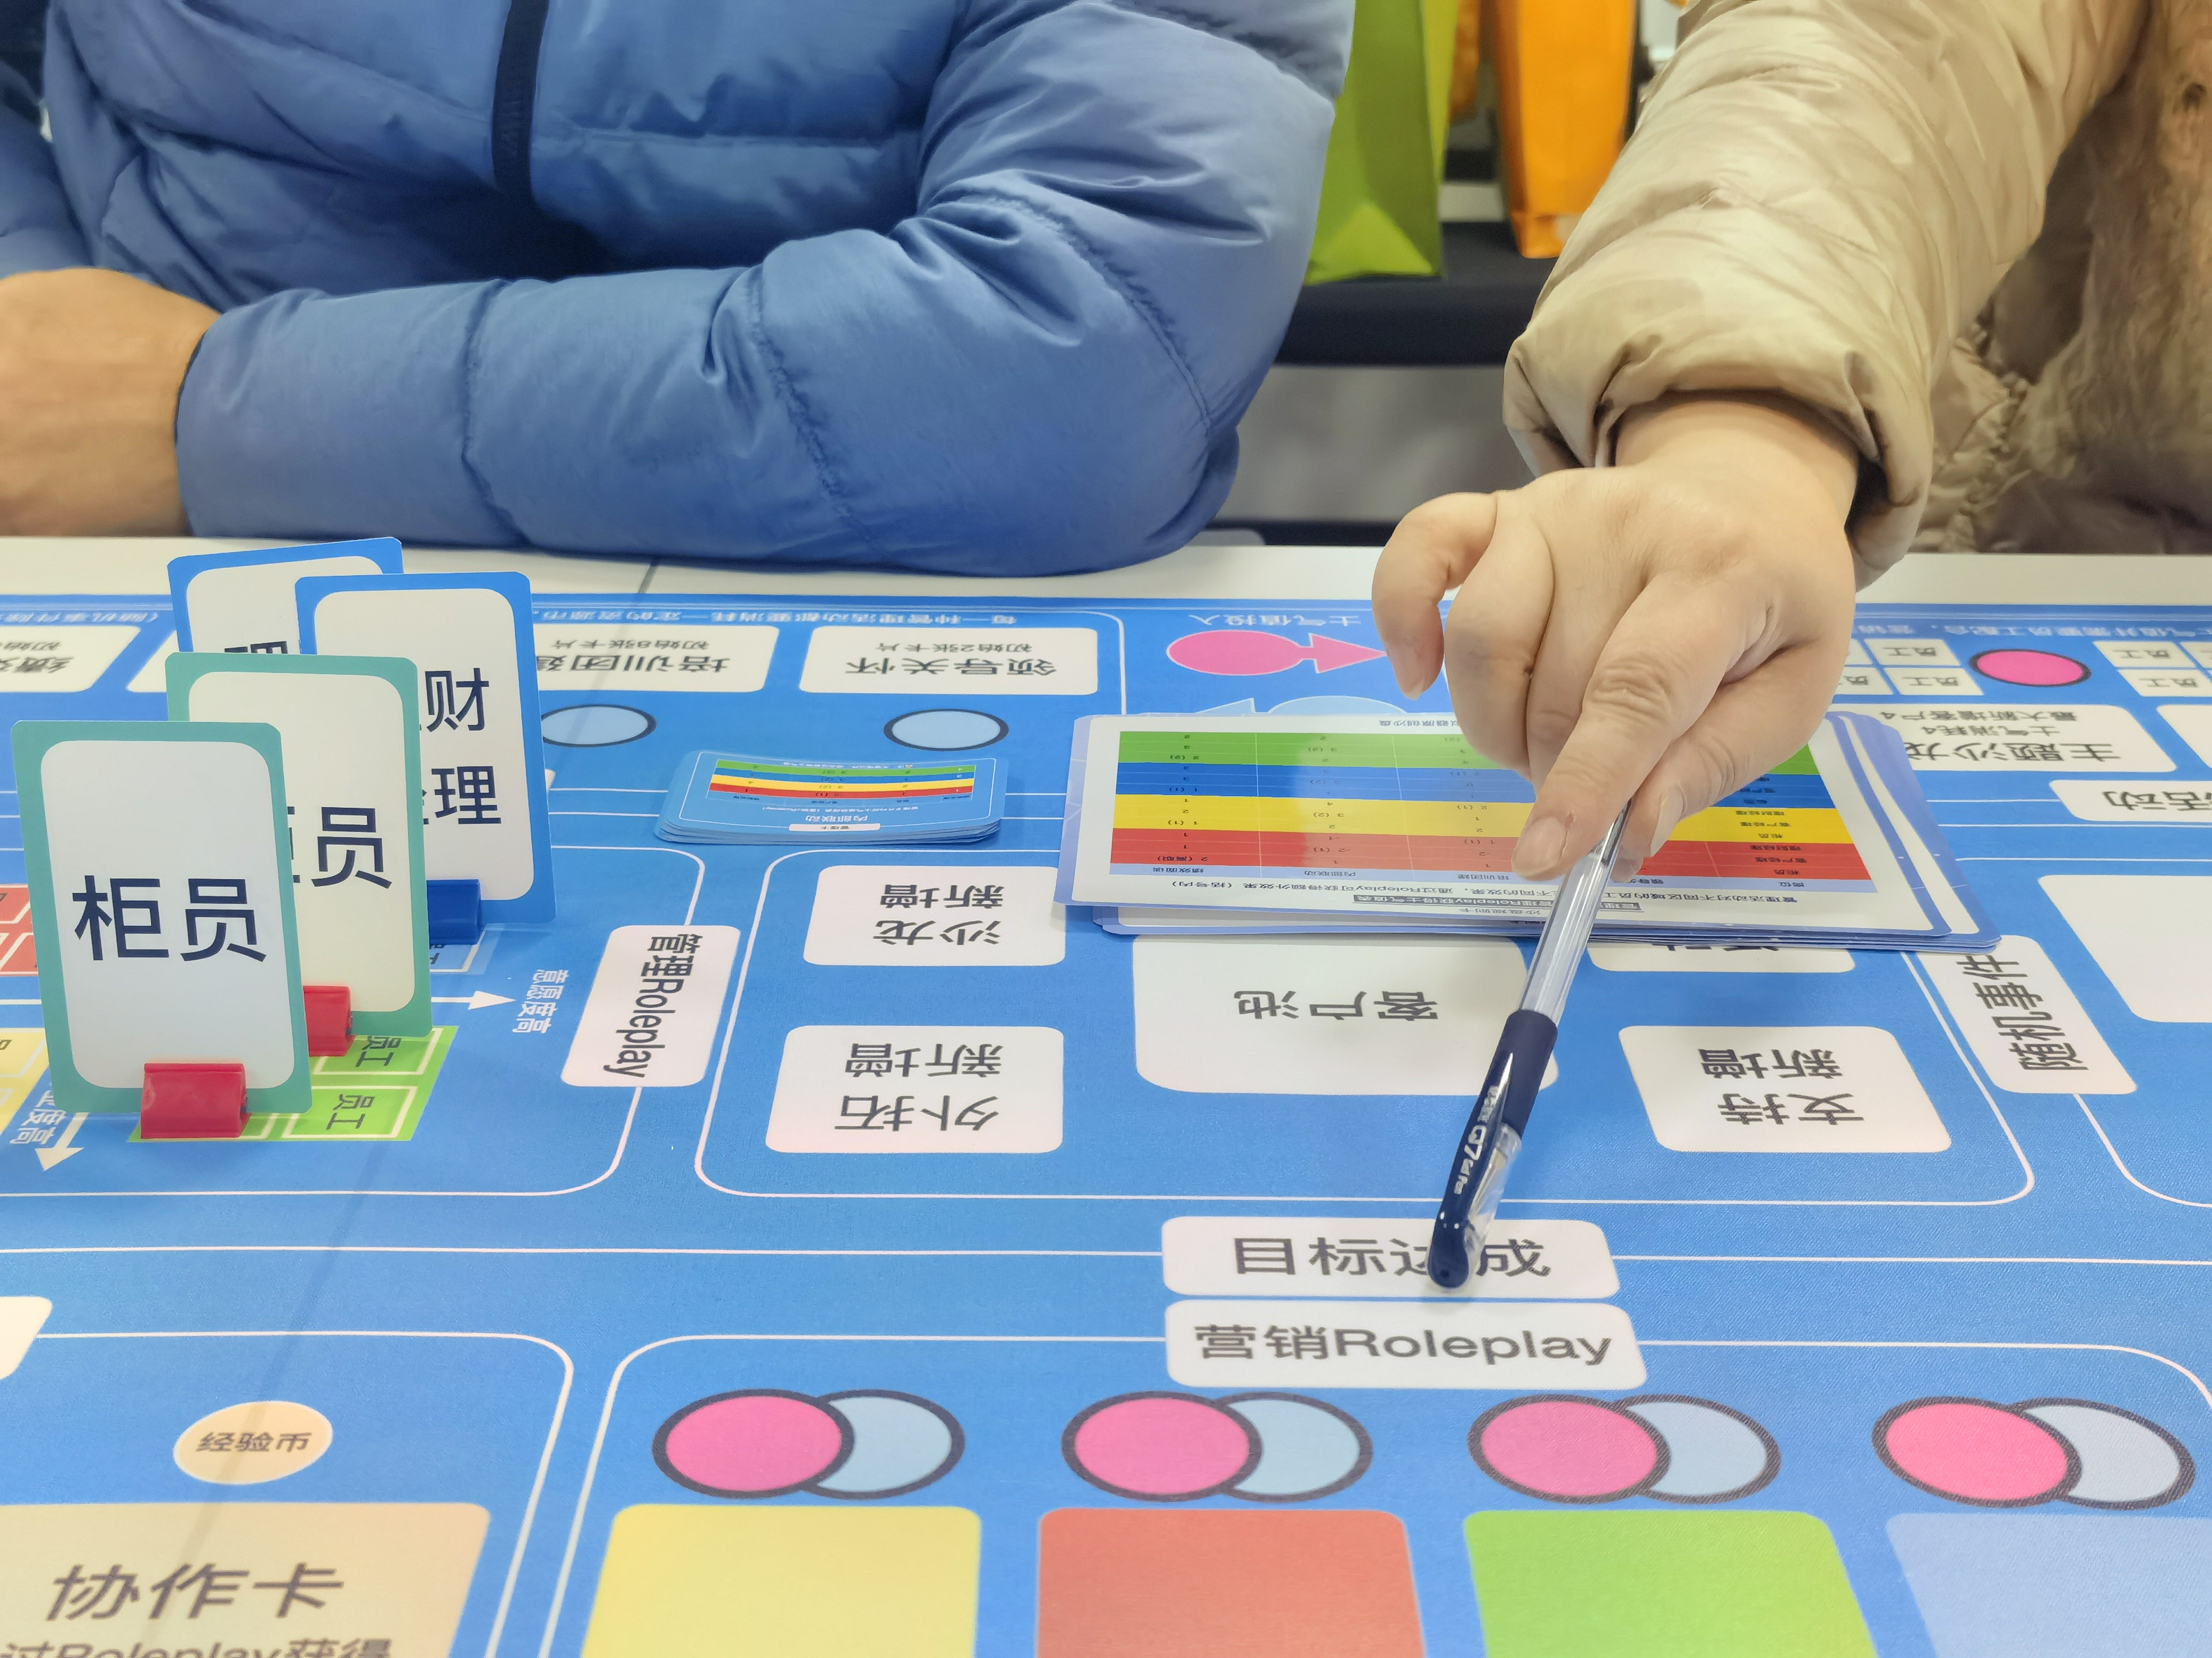
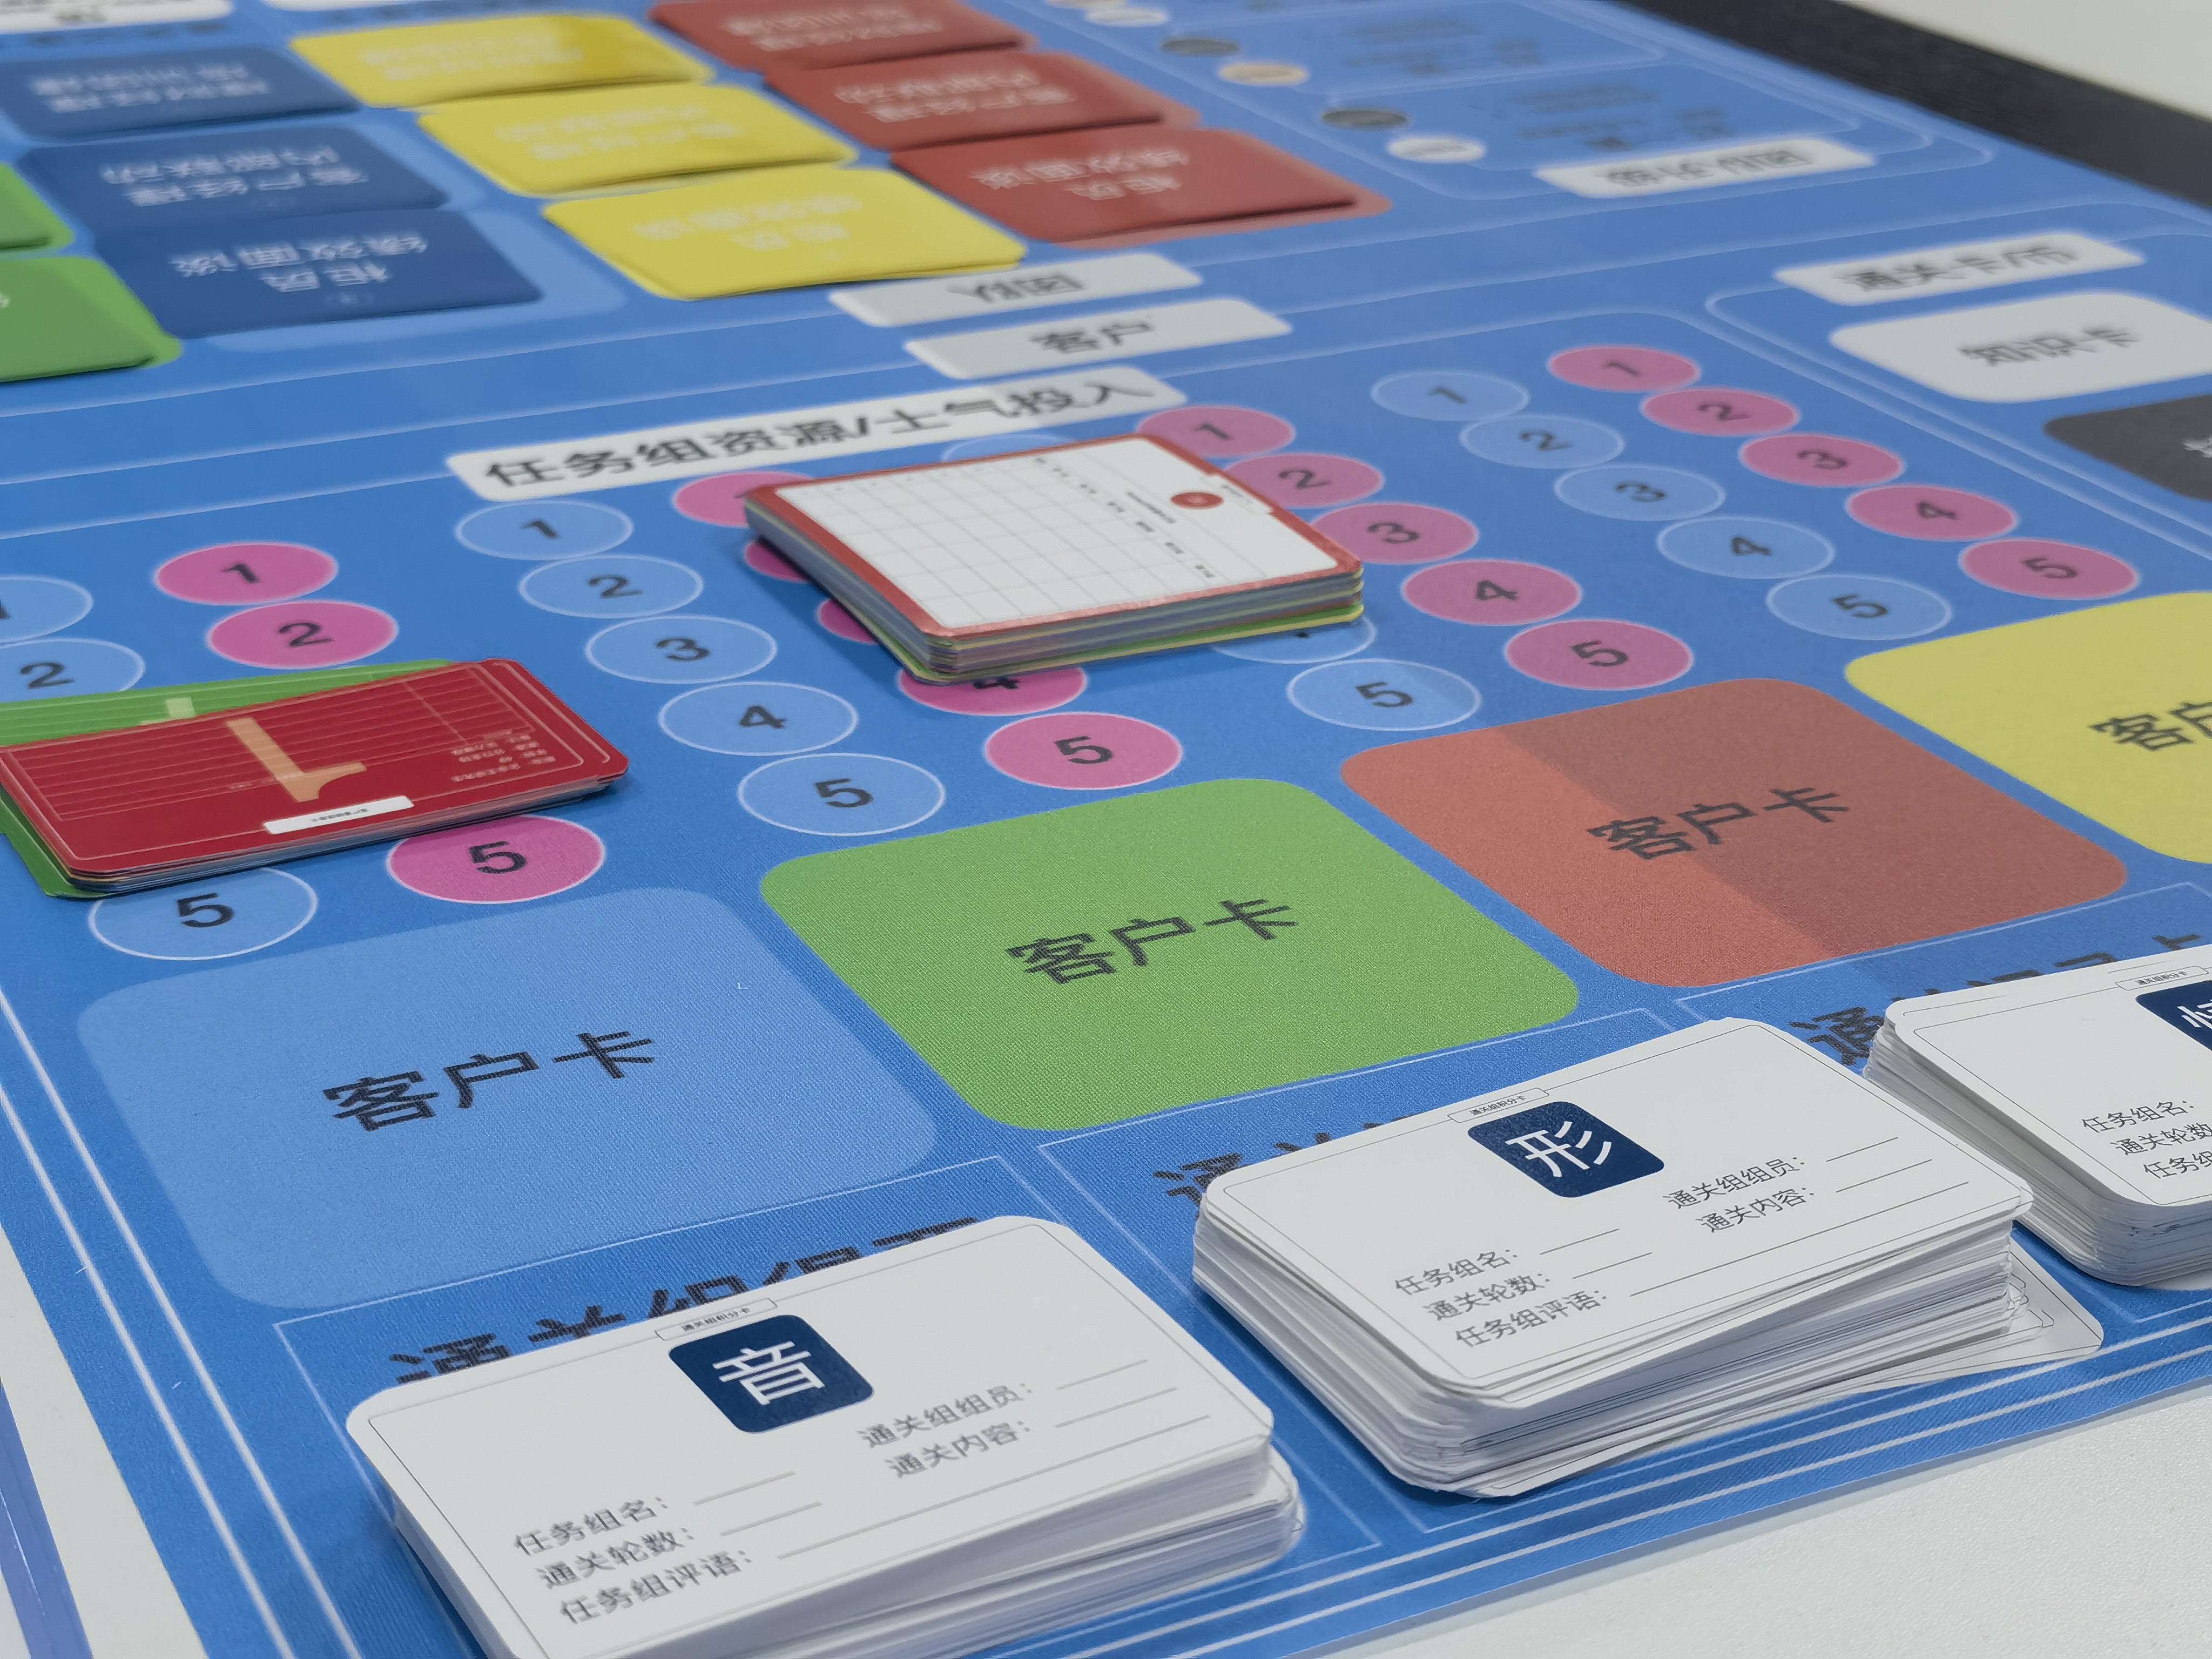
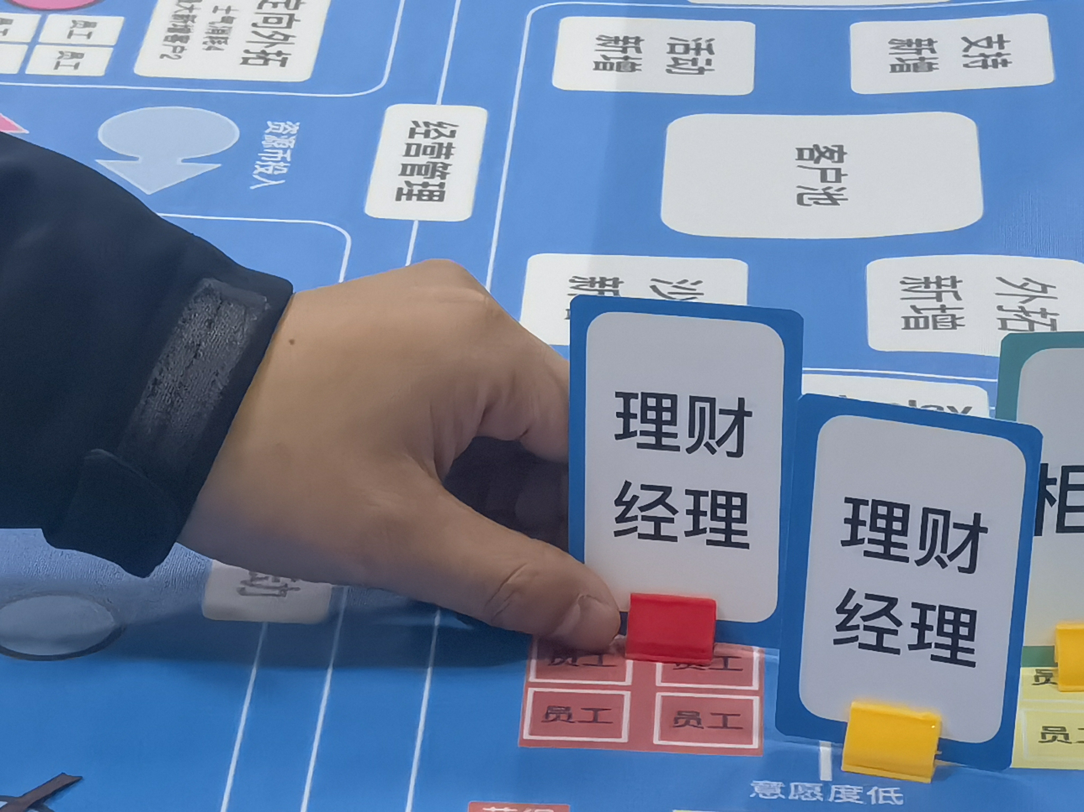
沙盘要素
经营管理
营销活动
Roleplay
各小组模拟经营一家支行，合理分配现有的资源（时间、精力、资金等），通过各种管理事件激发员工的积极性获得士气值
通过经营管理获取的士气值，在营销活动中转化为客户
在经营管理过程中的团队事件情景模拟，在营销活动中的客户事件情景模拟

Slide 9
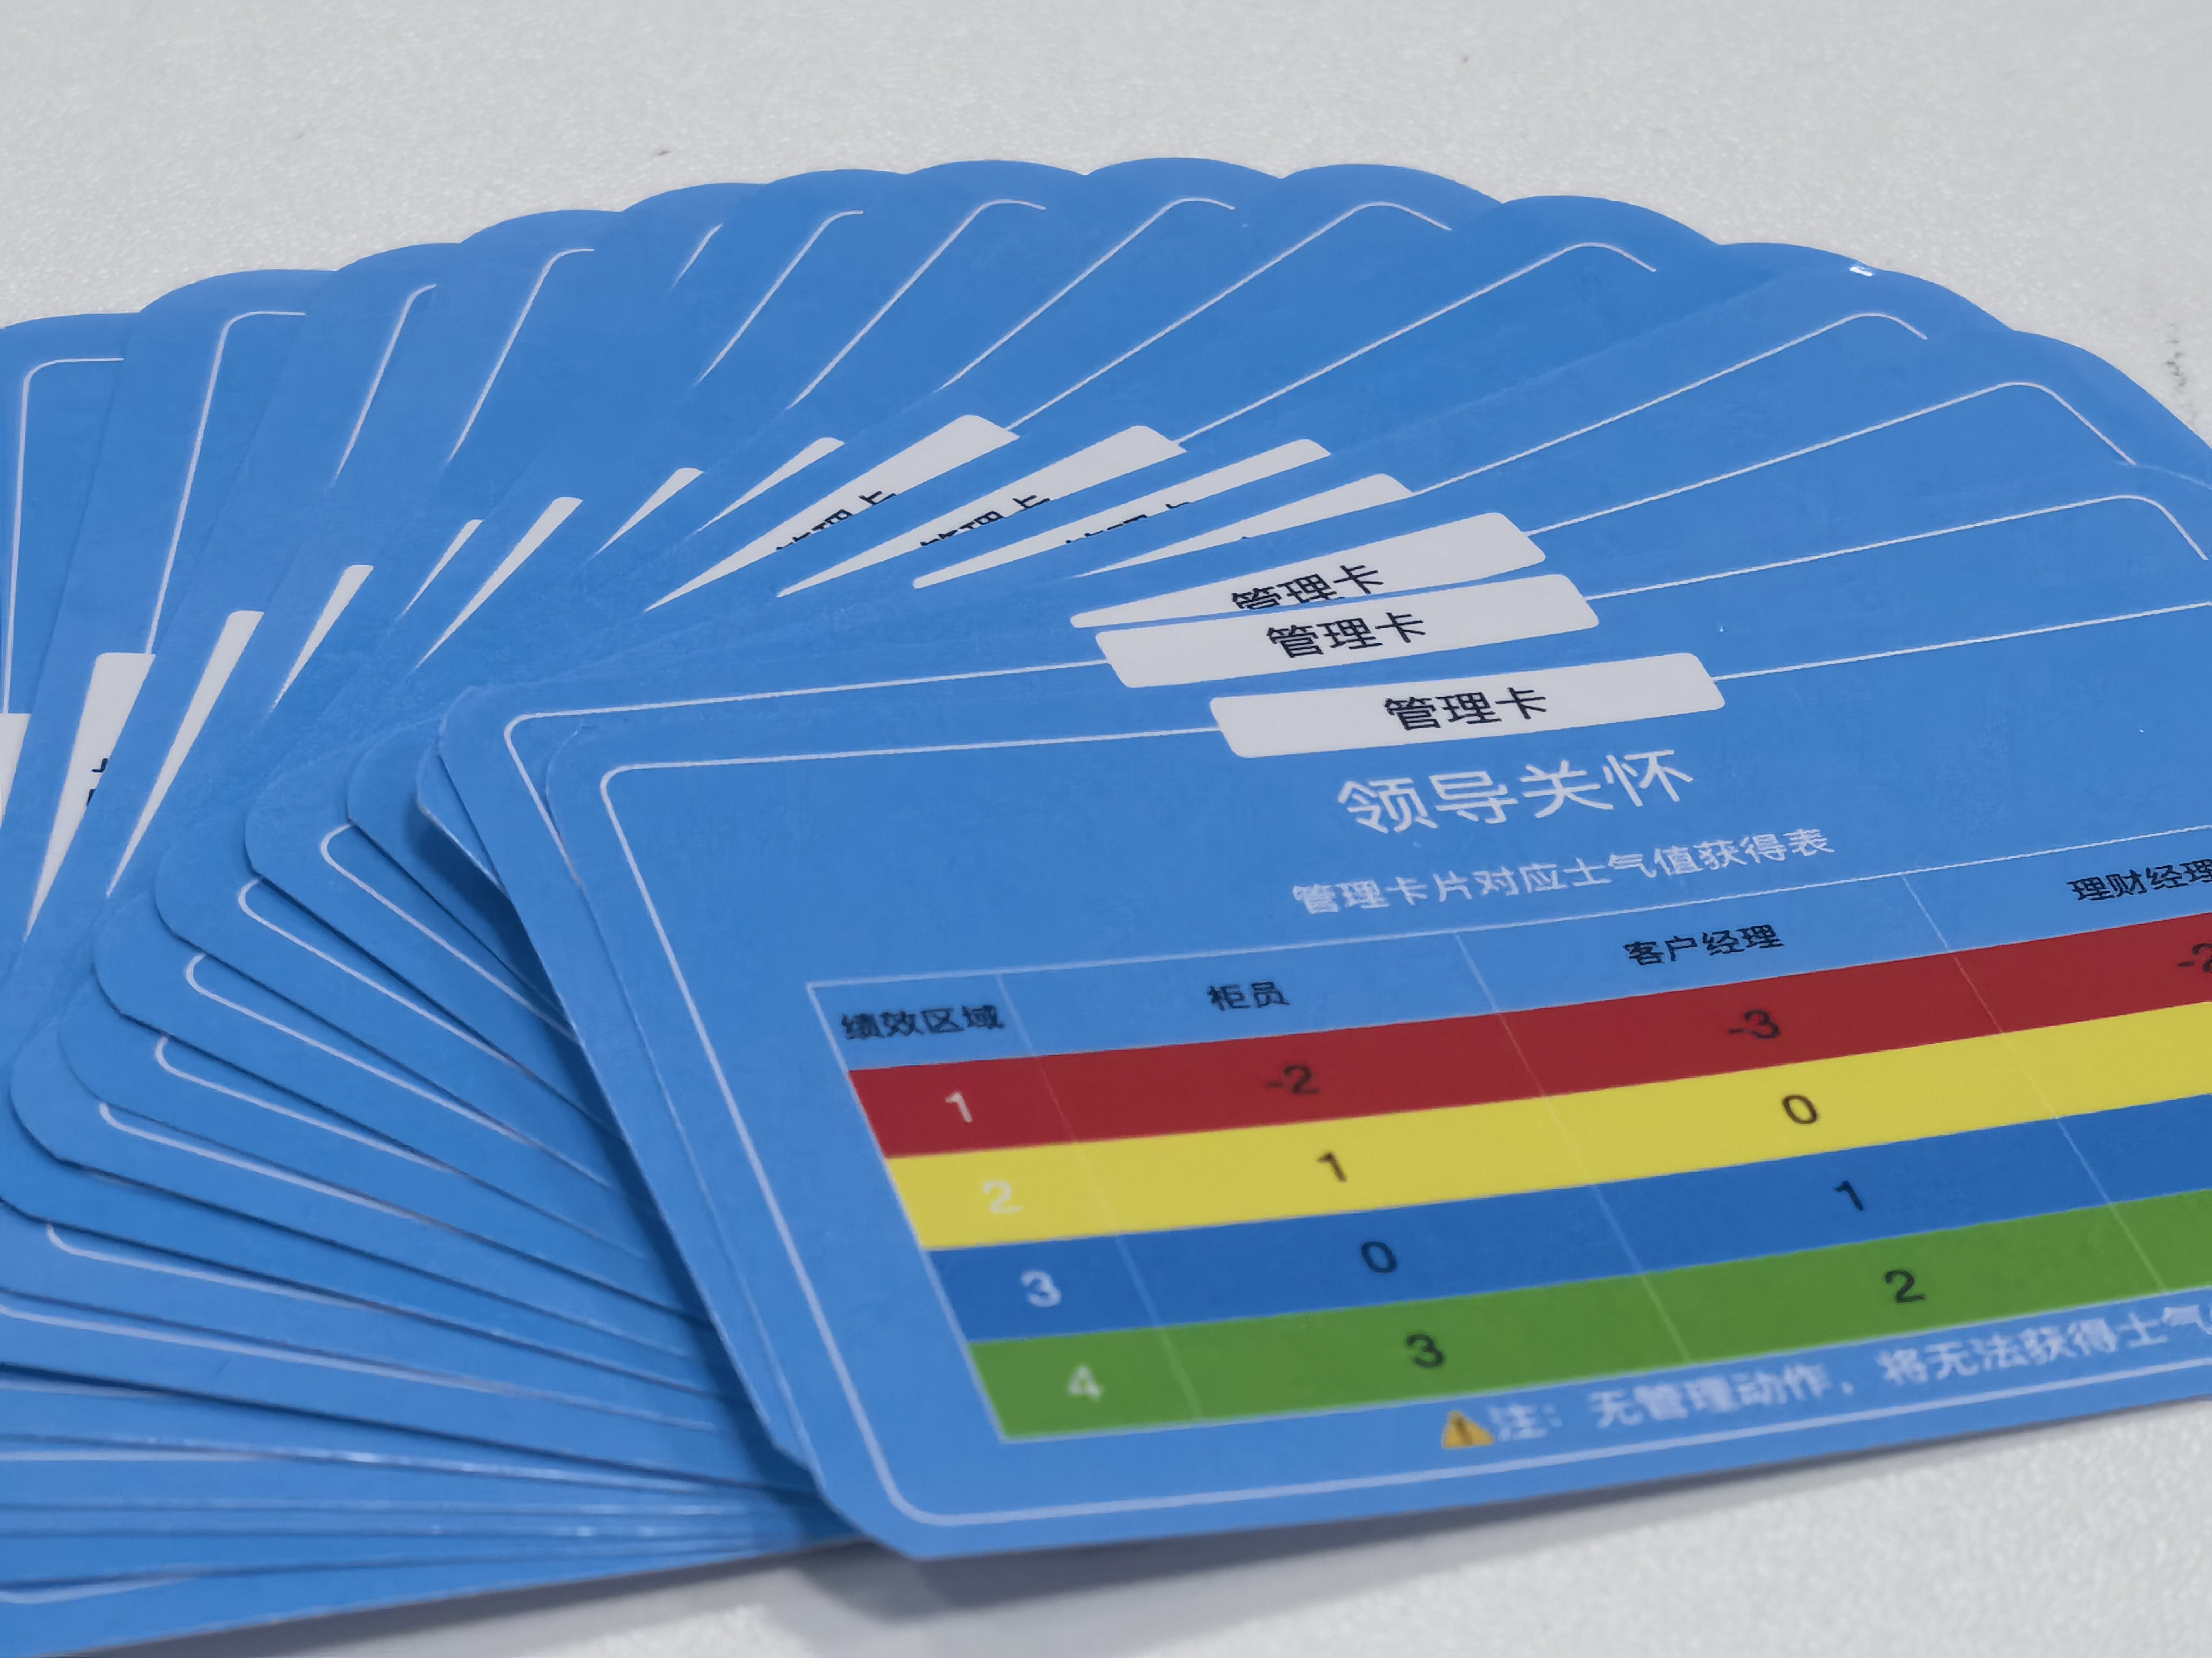
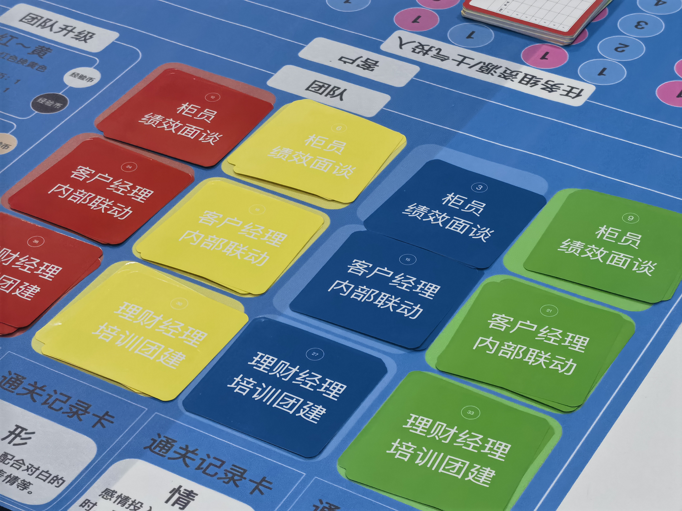
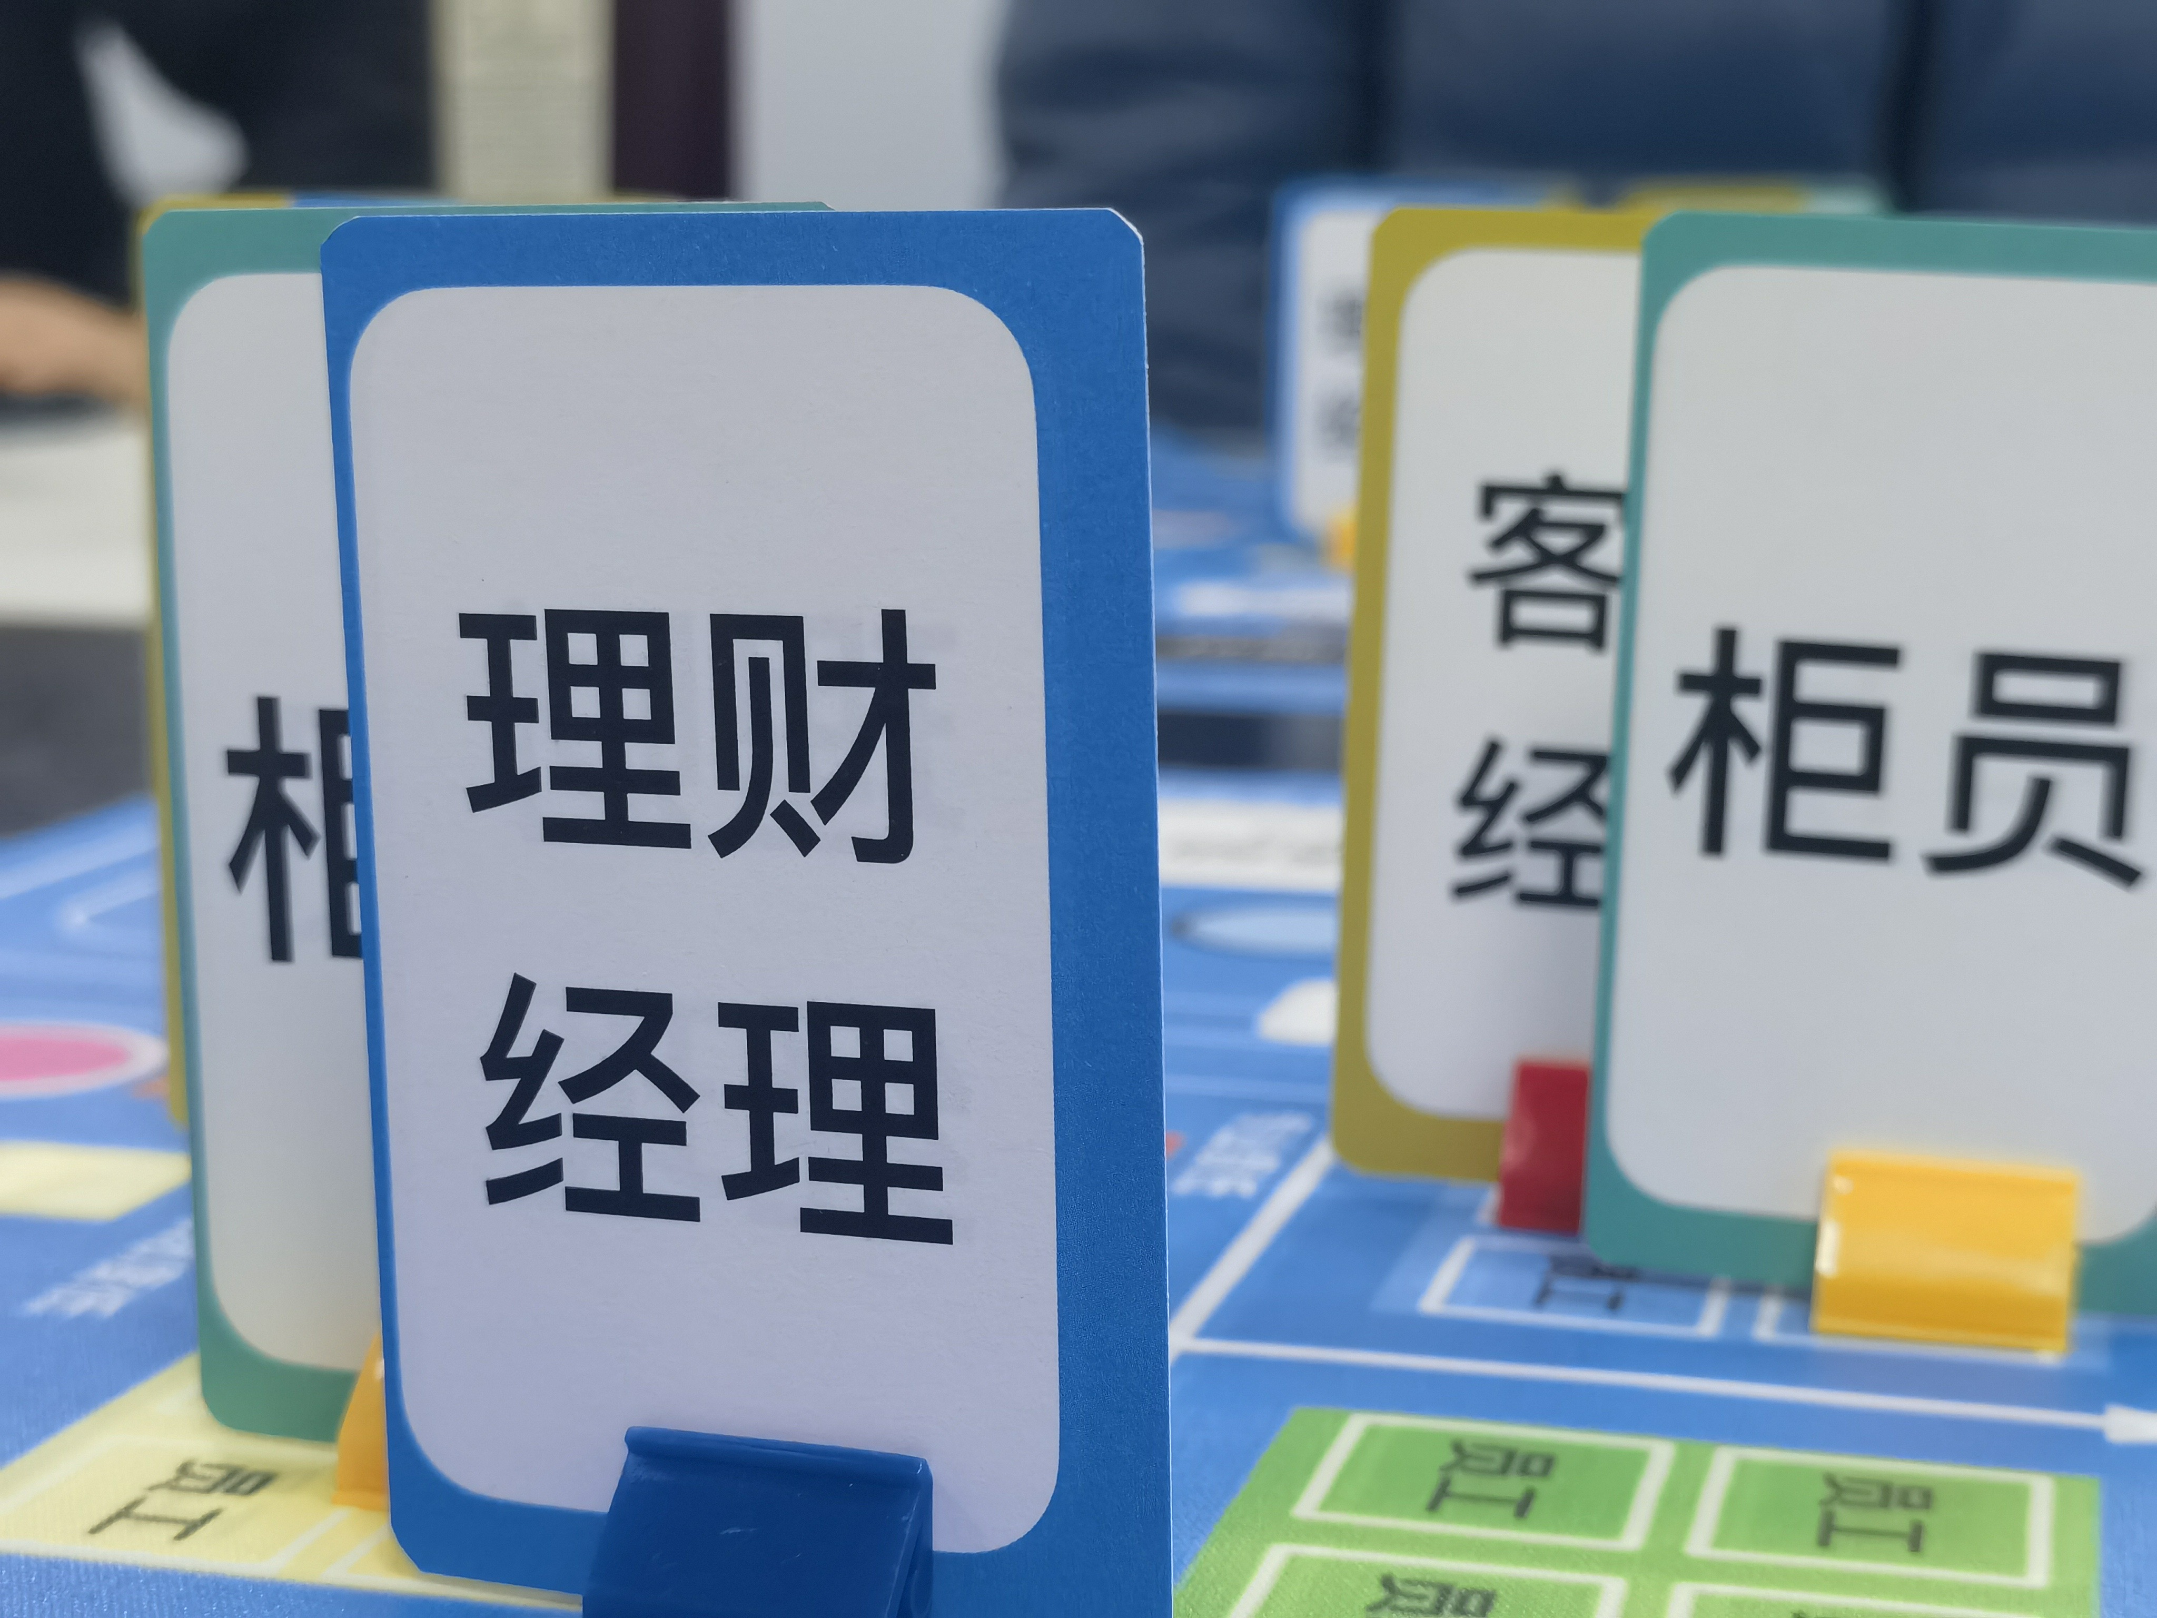
沙盘推演
管理能力提升
营销能力提升
协作能力提升
有限资源合理分配
各小组共拥有20张各类管理卡片，如何在合适的时机运用卡片提升团队成员的效率和士气，是推演的关键
开展营销活动获得客户
各小组的团队士气可以在营销活动中获取客户，然后根据客户的基础信息，制定合理的营销方案和计划
团队协调能力提升业绩
在管理过程中的“联动机制”“信息共享机制”“团队合作机制”等，促进业绩的提升

Slide 10
第三部分：产品亮点

Slide 11
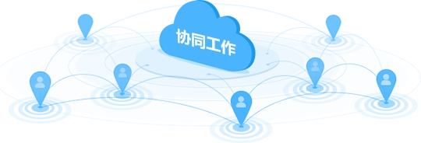
协同制胜
协同制胜
协同制胜，是指在整个沙盘推演过程中，各小组之间获得的资源和发展进度之间是不一致的，为了更好的完成“共富引擎”的任务，需要各组之间就客户资源、市场信息、团队协作、成果支持等内容进行协同和配合。
亮点：1、参与者体验过程中更好的链接实战。
2、体验感更强，增强互动性。
3、推演过程可以激发团队成员的意识流，更好的完成支持任务。

Slide 12

挑战机制
挑战机制
挑战机制，是在沙盘的体验过程中，通过解锁更高的营销事件、管理事件等，让体验者更好的链接实战。
亮点：1、将团队管理事件融入到沙盘体验中，挑战学员链接工作的能力。
2、各小组扮演的角色涵盖营销任务、内部管理和目标达成等动作，挑战学员合理分配精力、时间、资源等。
3、每一轮沙盘模拟的结果，与下一轮团队运营的内容息息相关，挑战学员的固有认知和固有思维。

Slide 13
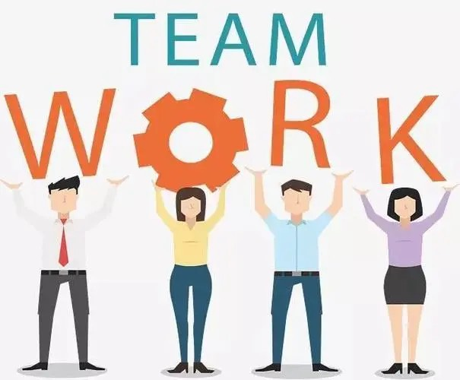
高绩效团队
高绩效团队建设
沙盘中的重要环节之一，就是实战模拟团队管理的各项管理动作和业绩完成之间的关系。提升管理者和团队成员的协作配合能力。
亮点：1、团队绩效和营销结果中的关系，呈现在参与者面前。
2、通过内部联动、培训团建、绩效面谈等环节，全面还原团队绩效管理。
3、让团队成员的士气和管理者的管理动作相结合。

